Slide 1
SESIUNEA ANIVERSARĂ "95 DE ANI DE LA ÎNFIINȚAREA ICAR„ București 31 mai 2022
STRUCTURI MULTIFUNCȚIONALE PENTRU PROCESAREA SOLULUI
(CULTIVATOR COMPLEX) CU APLICAȚII ÎN CERCETARE ȘI EXPLOATARE AGRICOLĂ
Vergil Muraru, Cătălin Persu, Raluca Sfiru, Sebastian Muraru, Cornelia Muraru-Ionel
Institutul Național de Cercetare - Dezvoltare pentru Mașini și Instalații destinate Agriculturii si Industriei Alimentare - INMA București
B-dul Ion Ionescu de la Brad, nr. 6, Sector 1, Telefon: 021.269.32.59, Fax: 021.269.32.73, E-mail: icsit@inma.ro

Slide 2
REZUMAT
Peste 100 de ani de cercetări experimentale și teoretice au îmbogațit cunostințele în domeniul lucrărilor solului, la care se adaugă practica exploatării curente a suprafețelor agricole în toată lumea.
Lucrările solului în agricultură constituie un capitol fundamental în agricultura clasică chiar dacă în ultimii zeci de ani au fost introduse tipuri noi de tehnologii care au redus pațtial sau total aceste lucrări.
Lucrarea propune dezvoltarea și conceptia unei structuri portante destinate lucrărilor de cercetare experimentală din domeniul prelucrării solului, precum și utilizarea acesteia în exploatare.
Din punctul de vedere al cercetării, structura a fost creată pentru estimarea și optimizarea caracteristicilor energetice ale agregatelor cu lățime de lucru variabilă și având posibilitatea de a monta pe acestea diverse organe de lucru cu adâncimi diferite de lucru si cu variate dispuneri pe cadru.
Caracteristica modulară a Mașinii Complexe de Lucrat Solul (MCLS) face ca mașina să poată lucra cu lațimi de lucru de 4, 2 sau 1 m, folosind tractoare de puteri diferite 80 - 45 CP. Prin această caracteristică mașina devine utilă și în exploatare pentru acei utilizatori care au culturi mari (cereale de exemplu) dar și livezi sau vii, unde sunt necesare lațimi de lucru mai mici.
Cercetarea experimentală primește astfel un instrument la care se pot varia o gamă largă de parametri pentru estimarea și optimizarea consumurilor energetice și a caracteristicilor de calitate ale procesului.

Slide 3
INTRODUCERE
Complexitatea generată de multidisciplinaritatea necesară abordării problemelor agriculturii a rămas si va rămâne o caracteristică a cercetării în acest domeniu. Procesele dinamice incluse în activitățile desfășurate în acest important domeniu de activitate sunt subiectul în plină dezvoltare a cercetării și tehnologiei create de societatea actuală.
În descrierile sistemice ale proceselor de lucru din agricultură apar noi parametri și noi relații care leagă sau pot lega unii dintre acești parametri. în prezent, o mare parte din cercetarea în domeniul agriculturii are caracter teoretico-empiric sau aproape pur empiric.
Acest curent care deplasează sau orientează cercetarea aplicativă spre domeniul pur empiric, este cauzat de imposibilitatea teoriei de a crea modele matematice utilizabile pentru îmbunatățirea sau optimizarea unor procese de lucru caracteristice agriculturii. Chiar dacă teoria pură pune la dispoziție modele complexe, acestea nu se pot folosi decat dacă sunt verificate experimental, deci experimentul este la baza cercetării, indiferent cât de mult ar dori o parte a cercetării să rezolve totul pe cale teoretică.
Printre foarte multele fenomene fizice, chimice și biologice abordate în cercetarea în domeniul agriculturii sunt importante procesele mecanice care pregătesc terenul pentru culturi, asigură întreținerea acestora și recoltarea.
In acest articol expunem unele tendințe în cercetarea fenomenelor de interacțiune între mașinile agricole destinate procesării solului și solul, procese de lucru incă foarte importante pentru obținerea unor recolte satisfăcatoare în multe din activitățile agricole.

Slide 4
INTRODUCERE
Fenomenele de procesare a solului în vederea însămânțării culturilor sau întreținerii culturilor agricole sunt caracterizate de un număr mare de parametri.
Procesul de interacțiune dintre sol și mașina agricolă pentru procesarea solului este caracterizat în modelarea sistemică cu un numar de parametri cuprins între 2 sau 3 și 60 sau mai mulți parametri.
Programele expert destinate uzului fermierilor la ora actuală, reunesc parametrii de baza ai solului și utilajelor agricole cu parametrii de mediu și furnizează soluții pentru exploatarea rațională a resurselor, ajungâd să utilizeze sute de parametrii definiți în mai multe discipline științifice: fizică, chimie, biologie, navigație, meteorologie, etc.
In acest articol se expune un sistem de măsurare a parametrilor de interacțiune între organele de lucru ale mașinilor agricole și sol.
Sistemul propus furnizează date pentru construcția modelelor matematice necesare estimării cât mai exacte a solicitărilor structurilor portante ale mașinilor agricole, a consumurilor energetice, a calității lucrărilor effectuate, funcție de parametrii de exploatare, precum: viteza de lucru, lătimea de lucru, adâncimea de lucru, densitatea de organe de lucru pe unitatea de suprafață acoperită de mașina, etc.
Pentru realizarea acestor obiective s-a conceput și realizat o mașină complexă de lucrat solul destinată cercetării in domeniul interacțiunii sol- mașină agricolă de procesat solul.

Slide 5
INTRODUCERE
Mașina a fost prevazută să poată varia lațimea de lucru la trei dimensiuni, densitatea și tipul organelor de lucru pe structura portantă.
In afară de acești parametri se pot varia viteza și adâncimea de lucru. Într-o cercetare experimentală se pot varia și parametri de mediu (umiditate, parametri care caracterizează mecanic solul: rezistența la penetrare pe verticală, coeziunea, adeziunea, textura, care la randul lor depind de umiditatea solului și de structura chimică si fizică a acestuia).
Dezoltarea unui program experimental la un număr mare de parametri nu s-a realizat înca, mai mult decât un experiment bifactorial, sau trifactorial, fiind o raritate în literatura de specialitate.
Costurile unui astfel de experiment, pentru a obține rezultate credibile și utilizabile sunt foarte mari. Încă din etapa concepției și testării pe calculator a structurii portante, s-a observat că o astfel de structura poate fi folosită și in exploatare ca o structură modulată, în diverse configurații de lucru după dorința și posibilitățile utilizatorilor.
Din acest motiv, rezultatele și aplicațiile acestei cercetări, cel puțin în actualul stadiu de dezvoltare se adresează atât cercetării de profil cât și exploatării mașinii prin lansarea în producția agricolă.
Modul de abordare cu dublu obiectiv direct (cercetare și exploatare), cat și arhitectura modulată a conceptiei și implicit multifuncționalitatea (structura este nu numai pliabilă dar și demontabilă și poate lucra pe substructuri, cu surse de putere diferite la trei latimi de lucru) sunt tendințe noi în cercetarea noastră actuală.

Slide 6
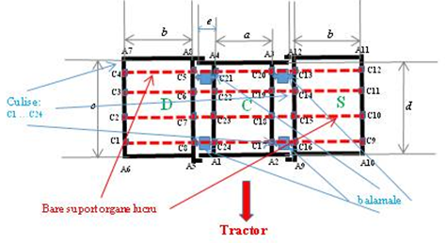
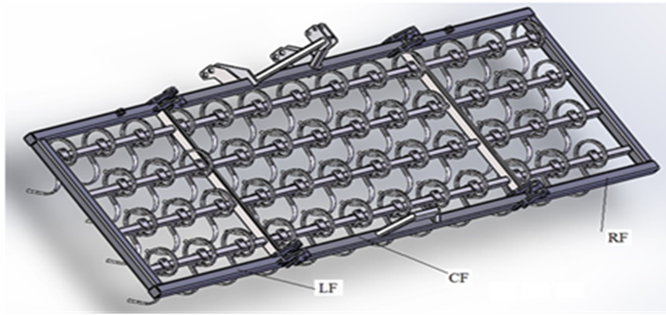
MATERIAL ȘI METODA
Subiectul expunerii noastre este structura MCLS (Mașina Complexa pentru Lucrat Solul).
Fiind proiectată inițial pentru cercetare, MCLS nu are organe de lucru atașate in ariergarda pentru marunțire și/sau nivelare.
În cercetare intereseaza efectul calitativ pur al organelor de lucru și nu alterat de alte organe de lucru atașabile.
Ulterior s-a conceput și un sistem de tavălugi sau baterii atașabile la ariergarda structurii, având în vedere utilizarea foarte probabilă și în exploatarea agricolă (lucrări ale solului).
Structura MCLS și substructurile acesteia stau la baza concepției și proiectării mașinii.
a)
Structura MCLS ȋn proiecție pe planul orizontal (de lucru)
Structura MCLS
a) aripa dreapta, b) structura complexă
b)

Slide 7
MATERIAL ȘI METODA
Structura a fost supusă la mai multe etape de analiză structurală.
După realizarea proiectării s-a făcut o estimare a consumului energetic și necesarul de putere de tracțiune pentru diversele configurații de lucru ale MCLS.
S-a anticipat teoretic pentru structura MCLS tractată de un tractor de 90 CP o viteza de lucru cu valoarea 1.62 m/s realizând o productivitate de 1,5 ha/h cu un consum de combustibil de 4,19 l/ha și suportând o forța medie maximă pe organ de lucru cu valoarea 416,44.
Estimarea a fost facută folosind o formulă de calcul a rezistenței la tracțiune de tip Goriacikin.
Rezultate din analiza structuraăa cu elemente finite a structurii portante cu organe de lucru a MCLS

Slide 8
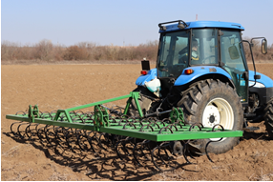
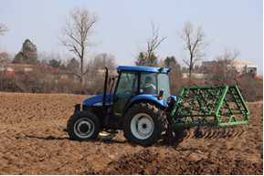
REZULTATE
Doua imagini ale echipamentului MCLS
Testele (lucrul in câmp cu întreaga strucură MCLS, lățimea de lucru 4 m și deplasarea cu structura pliată, pentru evaluarea ținutei in transport, lățime aproximativă 2 m) au fost facute în partea experimentală care a evaluat funcționalitatea echipamentului.
În aceeași etapă s-au evaluat toate configurațiile uzuale de lucru ale echipamentului.
Imagine a echipamentului MCLS în stare desfașurată, pentru lucru, (stânga) și în stare pliată, pentru marș (dreapta).

Slide 9
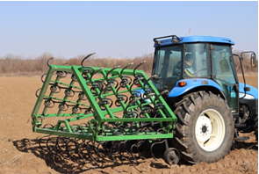
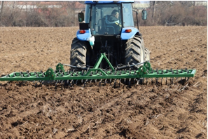
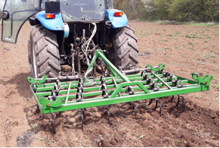
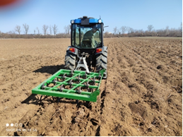
REZULTATE
MCLS, structura pliată cu tractor de 80 CP.
MCLS lățimea de 4 m în lucru cu tractor de 80 CP.
MCLS, substructura centrală în lucru, lățimea de lucru 2 m, cu tractor de 80 CP.
MCLS, substructura laterală de lucru, lățimea de lucru de 1 m, cu tractor de 45 CP.

Slide 10
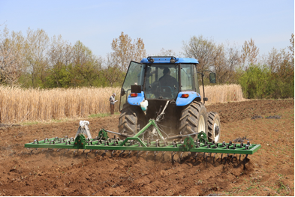
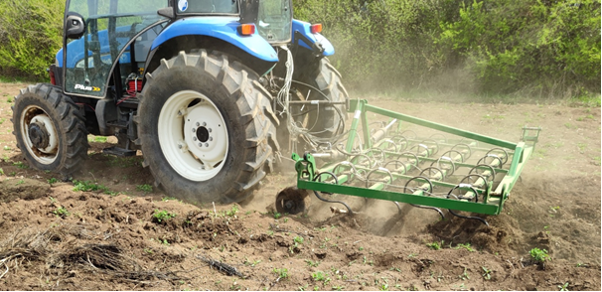
REZULTATE
După constatarea utilității folosirii echipamentului în exploatare s-au prevăzut și moduri de prindere a unor organe suplimentare de nivelare sau marunțire a solului.
O gamă de experiențe s-a mai facut in scopul validării posibilității folosirii mașinii în scopuri ale cercetării.
Unul dintre obiective a fost masurarea rezistenței la tracțiune a unui tip de organe de lucru, în funcție de viteza de deplasare și de locația organului in raport cu un punct de reper al structurii portante.
Experiențele au măsurat deformația specifică pe suporții organelor de lucru și, prin calibrare, forțele medii care acțioonează asupra fiecarui organ de lucru care a avut senzor de deformație atașat.
Forța de razistență a echipamentului a fost aproximat inmulțind forța medie cu numărul total de organe, ceea ce desigur că dă o eroare, cel puțin cea a forței de frecare a roților de reglare a adâncimii de lucru cu solul.
Agregatul format din tractor de 80 CP și substructura centrala (lățimea de lucru 2 m) a MCLS, in lucru
Agregatul Tractor 80 CP – MCLS în lucru (lățimea de lucru 4 m)

Slide 11
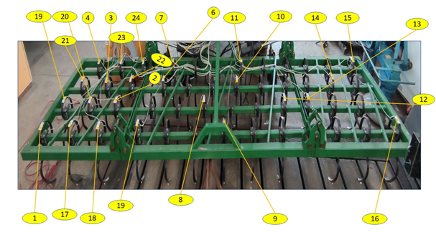
REZULTATE
Harta senzorilor de deformație pe structura MCLS completă.
Etichetele corespund canalelor de inregistrare in sistemul de achizțtie pentru toate încercările.

Slide 12
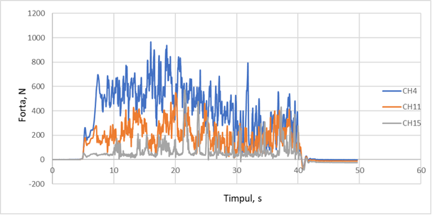
REZULTATE
O inregistrare tipică pe trei canale corespunzatoare la trei organe de lucru, este dată în figura următoare.
Inregistrare a forțelor de rezistență la tracțiune pe canalele 4, 11, 15 corespunzătoare mărcilor fizic amplasate ca în figura anterioară
Pentru experimentul din figura de mai sus s-a folosit structura complexă cu lățimea de 4 m tractată de un tractor New Holland cu puterea de 80 CP.
Adâncimea de lucru medie realizată a avut valoarea 12.31 cm (valaorea reglata 10 cm), viteza de lucru cronometrată, 1.25 m/s, forța de rezistență la tracțiune medie 9079 N, gradul mediu de afânare 5.44 %. Adăncimea de lucru medie și gradul mediu de afănare s-au măsurat numai pe primele 3-4 experiențe.
Umiditatea medie a solului la 15 cm adâncime, pentru toată parcela pe care s-a lucrat (poligonul INMA), a fost 33.2%, iar rezistența medie la penetrare verticală a aceluiași sol, a fost (până la adâncimea de 60 cm) 85 kPa.

Slide 13
CONCLUZII
Principalele concluzii la nivel actual, se împart în două categorii:
concluzii referitoare la funcționalitatea structurilor realizate în exploatare, în cercetare și în exploatarea agricola;
concluzii referitoare la testele de cercetare efectuate și estimări ale posibilelor utilizări ale structurii în alte direcții de investigatie știintifica.
La prima categorie de concluzii se pot specifica:
C1) Structura MCLS a fost testată ca funcționalitate: comportament în transport, ridicare-coborâre în toate configurațiile și lucrarea solului în toate configurațiile. Rezultatele testelor au fost satisfăcătoare, structura răspunzând corect la toate testele cerute.
C2) Transportul structurii nu pune probleme de vibrații, pe orice drum se poate găsi un regim de viteza care să ferească agregatul de oscilații periculoase. Utilajul se incadrează în standardele de transport in vigoare.
C3) Ridicarea și coborârea structurii, în toate configurațiile și cu oricare sursă de tracțiune, decurge normal si nu pune în pericol tractorul.

Slide 14
CONCLUZII
C4) Plierea și deplierea structurii complete a MCLS este o operație care iși atinge corect scopurile. O îmbunătățire care poate fi introdusă în viitor la sistemul de acționare hidraulic, este un sistem de frânare a cursei pentru amortizarea șocurilor din partea finală a cursei.
C5) Decuplarea substructurilor și formarea configurațiilor alternative de lucru este satisfăcatoare. Structura centrală se detașează de aripi, iar aripile se pot detașa separat și independent. Configurațiile alternative de lucru sunt fiabile și lucrează corect și satisfacator din punctul de vedere al calității lucrărilor agricole. Mașina realizată întrunește calitatea principală de mașină modulată, capabilă să lucreze în diferite configurații cu lățimi de lucru diferite.
C6) Având în vedere lucrările pe care MCLS și configurările sale alternative le pot realiza, calitatea acestora, mașina realizată se poate considera aptă de a fi folosită în exploatări agricole. Faptul că poate lucra în trei variante de lățimi de lucru, face utilă mașina în zone care au și cultura mare dar au și exploatări horticule sau viticole și care necesită lătimi de lucru mai mici. În plus, dacă un utilizator are o sursă de putere mai mică, atunci structura MCLS îi pune la dispoziție un minicultivator format cu o aripă a structurii MCLS, de exemplu, care funcționează cu tractor de 45 CP și posibil și de puteri mai mici, dacă solul permite.

Slide 15
CONCLUZII
Concluziile din a doua categorie:
C7) Ca rezultate valorificabile în cercetare se rețin:
Distribuția tensiunilor în suporții organelor de lucru ai unei mașini de acest tip (de largă răspândire);
Variația tensiunilor în suporții organelor de lucru cu viteza de deplasare;
estimarea forței de tracțiune totală (generată doar de procesul de lucru, nu și de frecările roților de reglare a adâncimii de lucru;
estimarea calității lucrării efectuate în ceea ce privește adâncimea de lucru (statistica acesteia);
dependența statisticii adâncimii de lucru realizate de viteza de lucru.
In final, concluzii despre lucrările de cercetare care pot fi realizate folosind această structură.
C8) Deși experimentele au fost realizate cu un singur organ de lucru, pe structura MCLS și configurațiile de lucru alternative se pot monta cel puțin cinci-șase (chiar mai multe) alte tipuri de organe de lucru. Se deschide astfel perspectiva cercetării experimentale comparative a diverse organe de lucru, în diferite formațiuni de lucru aranjate pe structura portantă.
C9) Structura MCLS și variantele acesteia se pot folosi în cercetări experimentale de energetica agregatelor agricole în scopul găsirii unor regimuri de lucru îmbunătățite sau chiar optimale, folosind criteriul consumului energetic minim sau multicriterial, adaugând și criteriul maximizării calității. Pentru aceasta se pot folosi cei mai uzuali parametri: adâncimea de lucru, viteza de lucru, dar (mai dificil) și umiditatea solului sau alte proprietăți mecanice ale acestuia.
Un domeniu important de cercetare, care poate fi abordat folosind structura MCLS, este investigarea efectelor vibrațiilor verticale și laterale ale structurilor portante asupra parametrilor de calitate ai lucrării (în special adâncimea de lucru.).

Slide 16
VA MULȚUMESC PENTRU ATENȚIE !

